Slide 1
GIÁO ÁN ĐIỆN TỬ MÔN TOÁN LỚP 2
Bài soạn: Luyện tập
Người soạn: Nguyễn Thị Hà

Slide 2
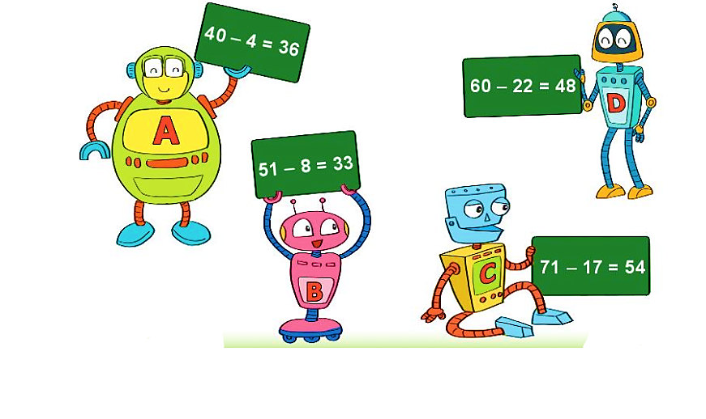
Bài 2
Bạn rô-bốt nào cầm bảng ghi phép tính đúng?

Slide 3
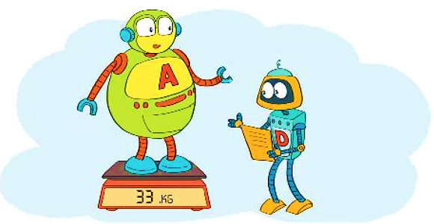
Rô-bốt A cân nặng 33kg. Rô-bốt D nhẹ hơn rô-bốt A 16kg. Hỏi rô-bốt D cân nặng bao nhiêu ki-lô-gam?
Bài 3

Slide 4
Bài 4
?
>; <; =

Slide 5
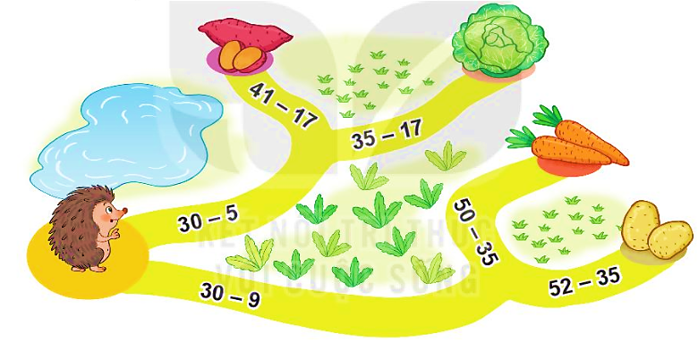
Bài 5
Tại mỗi ngã rẽ, bạn nhím sẽ đi theo con đường ghi phép tính có kết quả lớn hơn. Bạn nhím sẽ đến chỗ món ăn nào?

Slide 6
24
26
26
18
25
26
21
26

